Slide 1
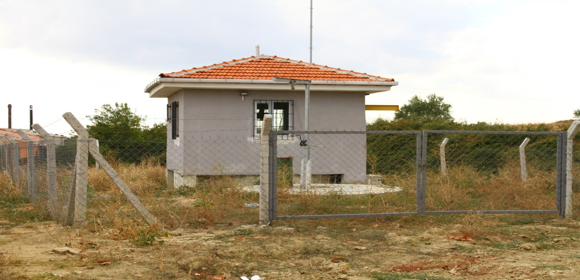
İLLER BANKASI A.Ş. İSTANBUL BÖLGE MÜDÜRLÜĞÜ
1- Malkara (Tekirdağ) Kanalizasyon İnşaatı
YATIRIMIN ADI | YERİ | BAŞLANGIÇ TARİHİ | BİTİŞ TARİHİ | TUTAR(TL)
Malkara (Tekirdağ) Kanalizasyon İnşaatı | Malkara | 2011 | 2013 | 7.744.756

Slide 2
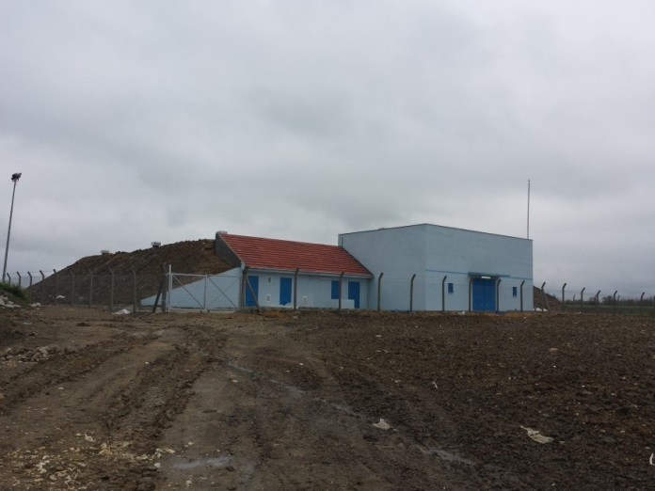
İLLER BANKASI A.Ş. İSTANBUL BÖLGE MÜDÜRLÜĞÜ
2- Kızılpınar (Tekirdağ) İçmesuyu İnşaatı
YATIRIMIN ADI | YERİ | BAŞLANGIÇ TARİHİ | BİTİŞ TARİHİ | TUTAR(TL)
Kızılpınar (Tekirdağ) İçmesuyu İnşaatı | Çerkezköy | 2012 | 2013 | 4.016.286

Slide 3
İLLER BANKASI A.Ş. İSTANBUL BÖLGE MÜDÜRLÜĞÜ
3- Tekirdağ (Merkez) İçmesuyu Kesin Projesi
YATIRIMIN ADI | YERİ | BAŞLANGIÇ TARİHİ | BİTİŞ TARİHİ | TUTAR(TL)
Tekirdağ (Merkez) İçmesuyu Kesin Projesi | Süleymanpaşa | 2012 | 2014 | 309.000

Slide 4
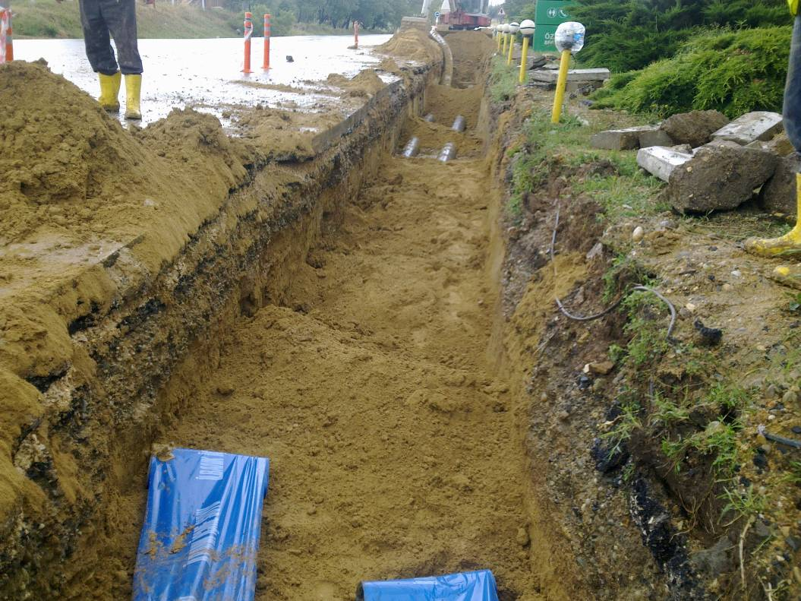
İLLER BANKASI A.Ş. İSTANBUL BÖLGE MÜDÜRLÜĞÜ
4- Malkara (Tekirdağ) İçmesuyu İnşaatı
YATIRIMIN ADI | YERİ | BAŞLANGIÇ TARİHİ | BİTİŞ TARİHİ | TUTAR(TL)
Malkara (Tekirdağ) İçmesuyu İnşaatı | Malkara | 2012 | 2014 | 10.672.377

Slide 5
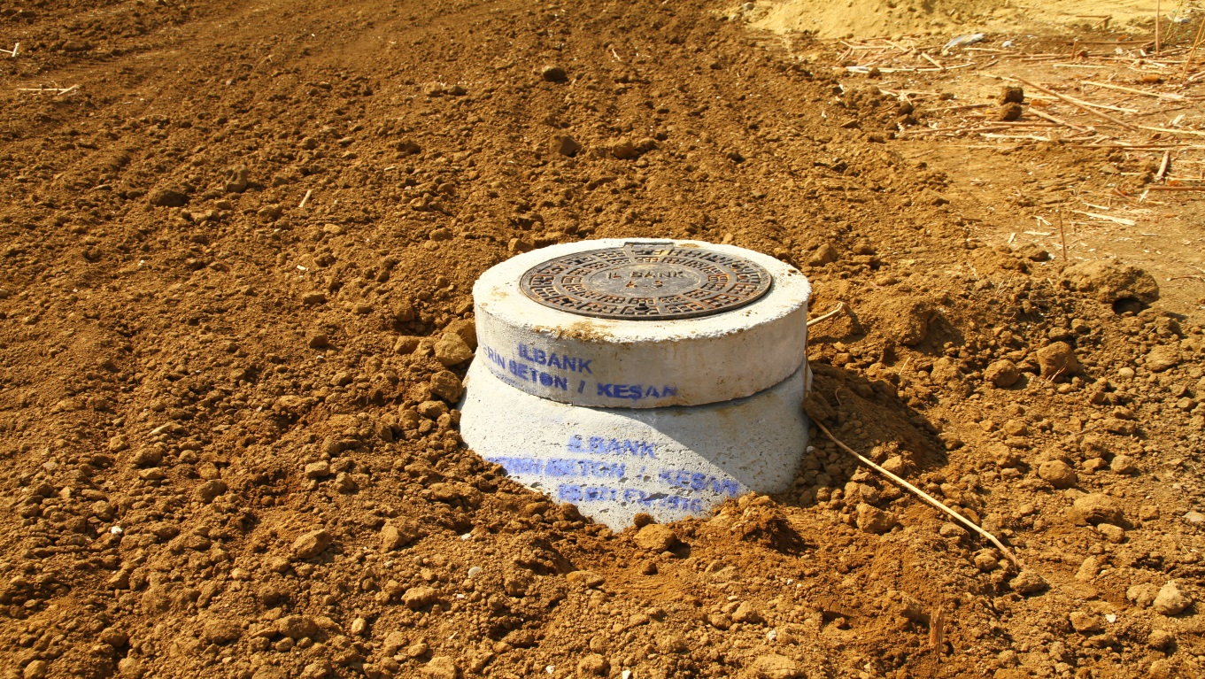
İLLER BANKASI A.Ş. İSTANBUL BÖLGE MÜDÜRLÜĞÜ
5- Sağlamtaş (Tekirdağ) Kanalizasyon İnşaatı
YATIRIMIN ADI | YERİ | BAŞLANGIÇ TARİHİ | BİTİŞ TARİHİ | TUTAR(TL)
Sağlamtaş (Tekirdağ) Kanalizasyon İnşaatı | Malkara | 2012 | 2013 | 1.237.132

Slide 6
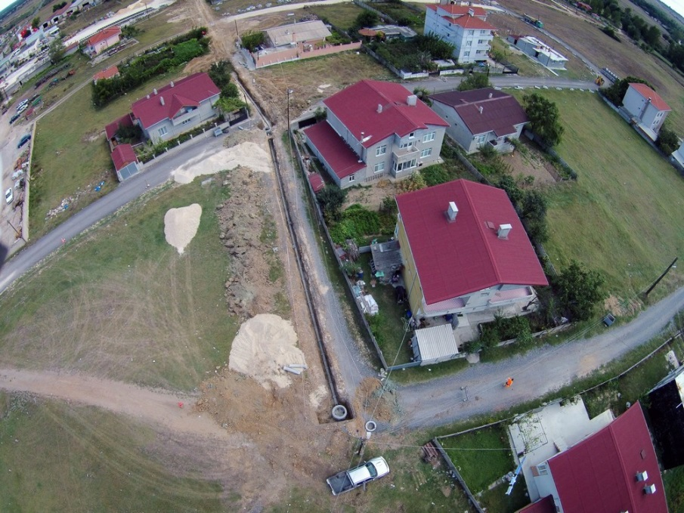
İLLER BANKASI A.Ş. İSTANBUL BÖLGE MÜDÜRLÜĞÜ
6- Saray (Tekirdağ) Kanalizasyon İnşaatı
YATIRIMIN ADI | YERİ | BAŞLANGIÇ TARİHİ | BİTİŞ TARİHİ | TUTAR(TL)
Saray (Tekirdağ) Kanalizasyon İnşaatı | Saray | 2012 | 2015 | 10.066.216

Slide 7
İLLER BANKASI A.Ş. İSTANBUL BÖLGE MÜDÜRLÜĞÜ
7- Yeniçiftlik (Tekirdağ) Kanalizasyon Kesin Projesi
YATIRIMIN ADI | YERİ | BAŞLANGIÇ TARİHİ | BİTİŞ TARİHİ | TUTAR(TL)
Yeniçiftlik (Tekirdağ) Kanalizasyon Kesin Projesi | M.Ereğlisi | 2012 | 2013 | 168.850

Slide 8
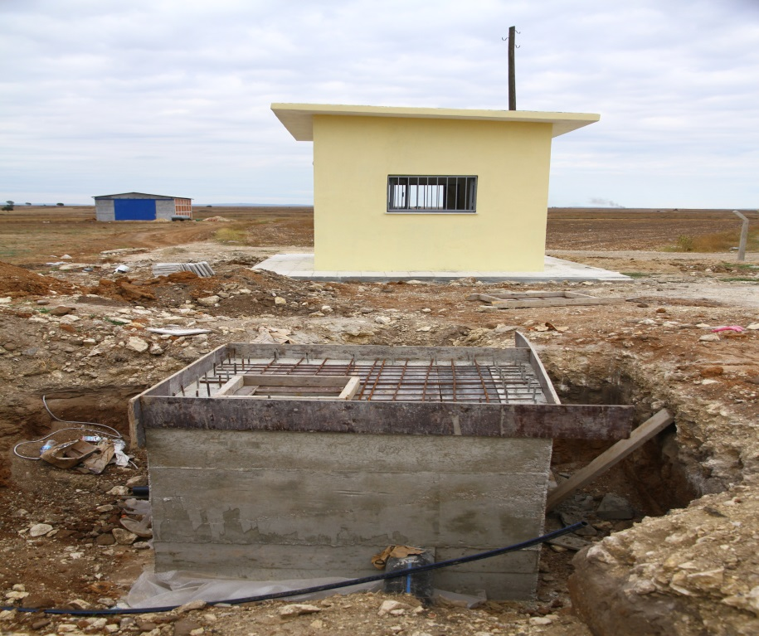
İLLER BANKASI A.Ş. İSTANBUL BÖLGE MÜDÜRLÜĞÜ
8- Beyazköy (Tekirdağ) İçmesuyu İnşaatı
YATIRIMIN ADI | YERİ | BAŞLANGIÇ TARİHİ | BİTİŞ TARİHİ | TUTAR(TL)
Beyazköy (Tekirdağ) İçmesuyu İnşaatı | Saray | 2012 | 2013 | 941.358

Slide 9
İLLER BANKASI A.Ş. İSTANBUL BÖLGE MÜDÜRLÜĞÜ
9- Muratlı (Tekirdağ) Kanalizasyon Kesin Projesi
YATIRIMIN ADI | YERİ | BAŞLANGIÇ TARİHİ | BİTİŞ TARİHİ | TUTAR(TL)
Muratlı (Tekirdağ) Kanalizasyon Kesin Projesi | Muratlı | 2013 | 2013 | 69.660

Slide 10
İLLER BANKASI A.Ş. İSTANBUL BÖLGE MÜDÜRLÜĞÜ
10- Çorlu (Tekirdağ) Kanalizasyon Kesin Projesi
YATIRIMIN ADI | YERİ | BAŞLANGIÇ TARİHİ | BİTİŞ TARİHİ | TUTAR(TL)
Çorlu (Tekirdağ) Kanalizasyon Kesin Projesi | Çorlu | 2013 | 2014 | 198.000

Slide 11
İLLER BANKASI A.Ş. İSTANBUL BÖLGE MÜDÜRLÜĞÜ
11- Çorlu (Tekirdağ) İçmesuyu Kesin Projesi
YATIRIMIN ADI | YERİ | BAŞLANGIÇ TARİHİ | BİTİŞ TARİHİ | TUTAR(TL)
Çorlu (Tekirdağ) İçmesuyu Kesin Projesi | Çorlu | 2013 | 2015 | 174.000

Slide 12
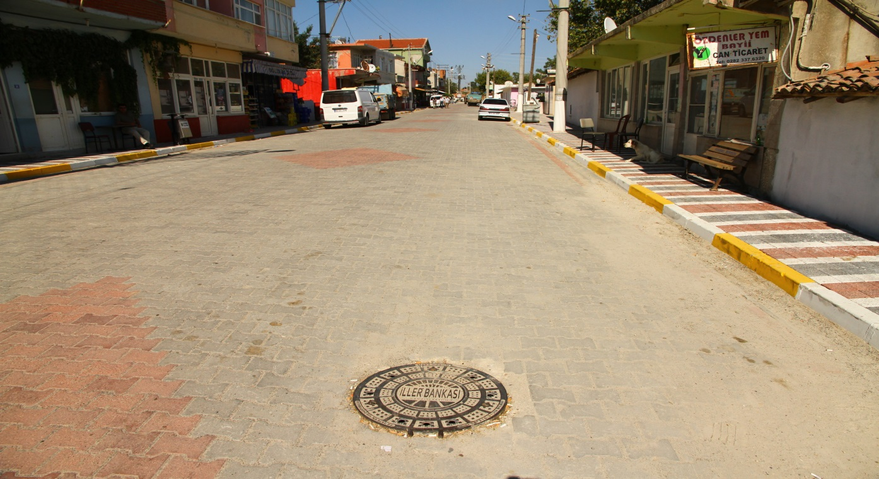
İLLER BANKASI A.Ş. İSTANBUL BÖLGE MÜDÜRLÜĞÜ
12- Şalgamlı (Tekirdağ) Kanalizasyon İnşaatı
YATIRIMIN ADI | YERİ | BAŞLANGIÇ TARİHİ | BİTİŞ TARİHİ | TUTAR(TL)
Şalgamlı (Tekirdağ) Kanalizasyon İnşaatı | Hayrabolu | 2013 | 2014 | 1.162.556

Slide 13
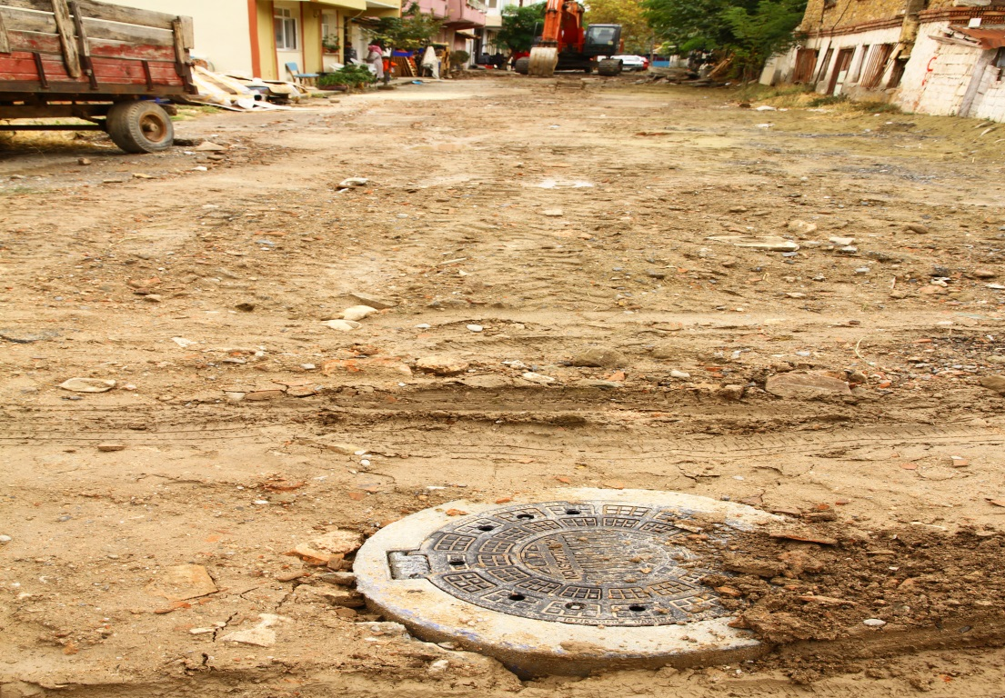
İLLER BANKASI A.Ş. İSTANBUL BÖLGE MÜDÜRLÜĞÜ
13- Mürefte (Tekirdağ) Kanalizasyon İnşaatı
YATIRIMIN ADI | YERİ | BAŞLANGIÇ TARİHİ | BİTİŞ TARİHİ | TUTAR(TL)
Mürefte (Tekirdağ) Kanalizasyon İnşaatı | Şarköy | 2013 | 2014 | 1.731.856

Slide 14
İLLER BANKASI A.Ş. İSTANBUL BÖLGE MÜDÜRLÜĞÜ
14- Sultanköy (Tekirdağ) Kanalizasyon Kesin Projesi
YATIRIMIN ADI | YERİ | BAŞLANGIÇ TARİHİ | BİTİŞ TARİHİ | TUTAR(TL)
Sultanköy (Tekirdağ) Kanalizasyon Kesin Projesi | M.Ereğlisi | 2013 | 2013 | 71.307

Slide 15
İLLER BANKASI A.Ş. İSTANBUL BÖLGE MÜDÜRLÜĞÜ
15- Barbaros (Tekirdağ) Kanalizasyon Kesin Projesi
YATIRIMIN ADI | YERİ | BAŞLANGIÇ TARİHİ | BİTİŞ TARİHİ | TUTAR(TL)
Barbaros (Tekirdağ) Kanalizasyon Kesin Projesi | Süleymanpaşa | 2013 | 2014 | 67.000

Slide 16
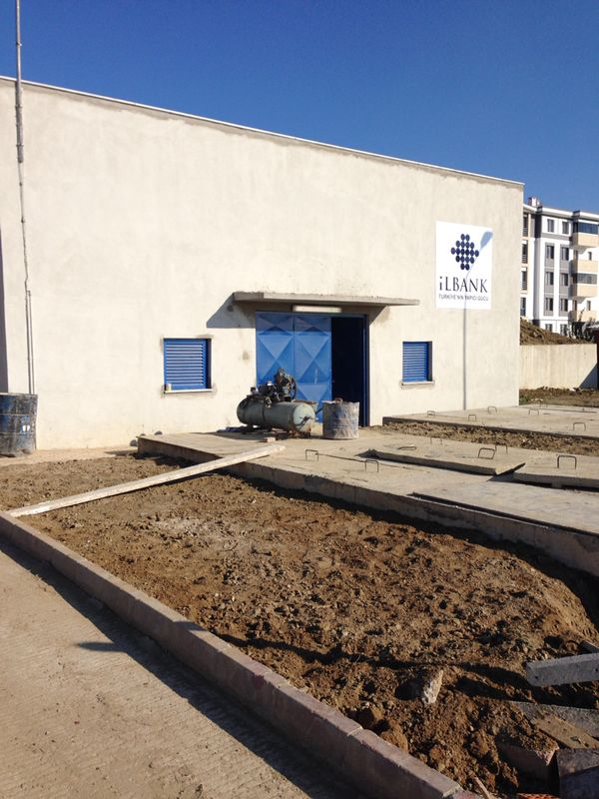
İLLER BANKASI A.Ş. İSTANBUL BÖLGE MÜDÜRLÜĞÜ
16- Tekirdağ (Merkez) 5000 M3 Depo İnşaatı
YATIRIMIN ADI | YERİ | BAŞLANGIÇ TARİHİ | BİTİŞ TARİHİ | TUTAR(TL)
Tekirdağ (Merkez) 5000 M3 Depo İnşaatı | Süleymanpaşa | 2013 | 2014 | 2.016.673

Slide 17
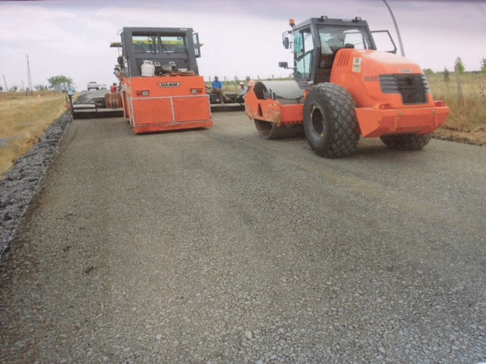
İLLER BANKASI A.Ş. İSTANBUL BÖLGE MÜDÜRLÜĞÜ
17- Tekirdağ Muhtelif Köy Yollarına Bitümlü Sıcak Asfalt Kaplama
YATIRIMIN ADI | YERİ | BAŞLANGIÇ TARİHİ | BİTİŞ TARİHİ | TUTAR(TL)
Tekirdağ Muhtelif Köy Yollarına Bitümlü Sıcak Asfalt Kaplama | Muhtelif | 2013 | 2013 | 28.458.031

Slide 18
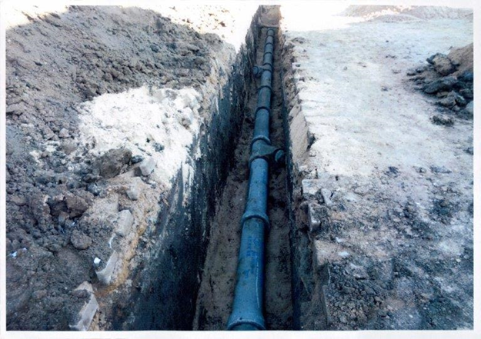
İLLER BANKASI A.Ş. İSTANBUL BÖLGE MÜDÜRLÜĞÜ
18- Hayrabolu (Tekirdağ) Kanalizasyon İnşaatı
YATIRIMIN ADI | YERİ | BAŞLANGIÇ TARİHİ | BİTİŞ TARİHİ | TUTAR(TL)
Hayrabolu (Tekirdağ) Kanalizasyon İnşaatı | Muhtelif | 2013 | 2015 | 7.746.759

Slide 19
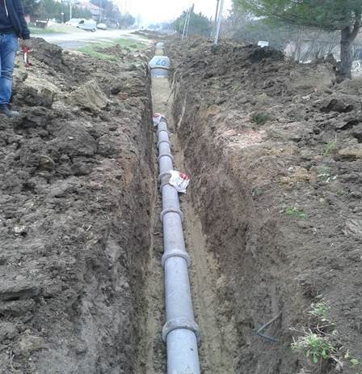
İLLER BANKASI A.Ş. İSTANBUL BÖLGE MÜDÜRLÜĞÜ
19- Yenice (Tekirdağ) Kanalizasyon İnşaatı
YATIRIMIN ADI | YERİ | BAŞLANGIÇ TARİHİ | BİTİŞ TARİHİ | TUTAR(TL)
Yenice (Tekirdağ) Kanalizasyon İnşaatı | Çorlu | 2013 | 2013 | 416.086

Slide 20
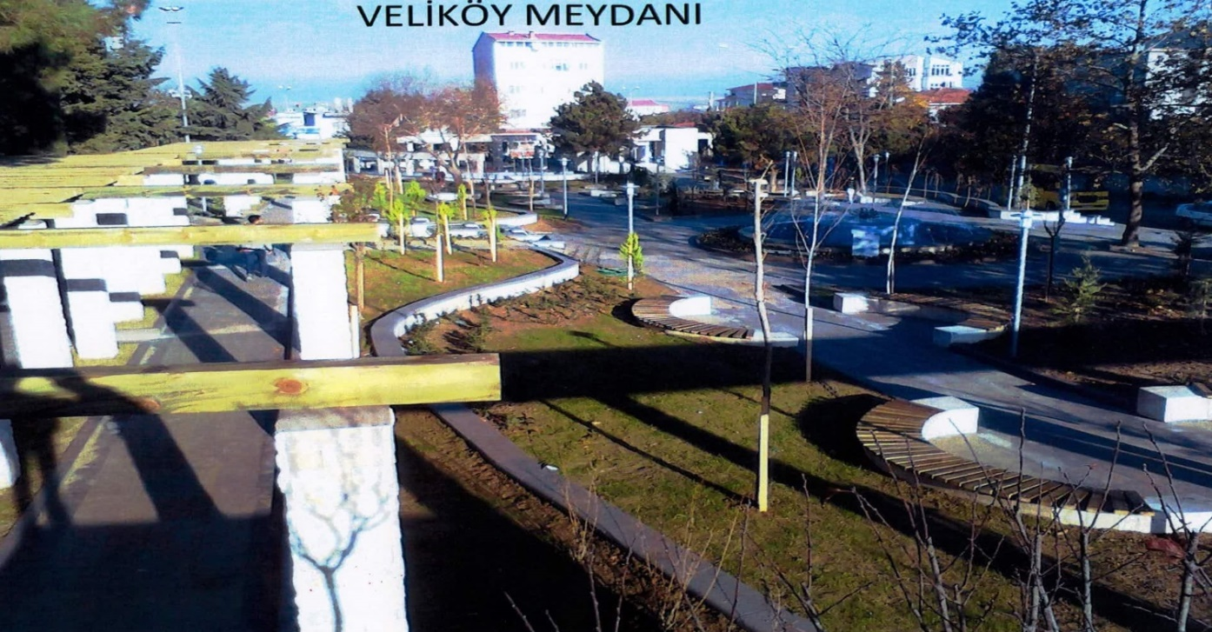
İLLER BANKASI A.Ş. İSTANBUL BÖLGE MÜDÜRLÜĞÜ
20- Veliköy (Tekirdağ) Hürriyet Meydanı Düzenlemesi
YATIRIMIN ADI | YERİ | BAŞLANGIÇ TARİHİ | BİTİŞ TARİHİ | TUTAR(TL)
Veliköy (Tekirdağ) Hürriyet Meydanı Düzenlemesi | Çerkezköy | 2013 | 2013 | 892.769

Slide 21
İLLER BANKASI A.Ş. İSTANBUL BÖLGE MÜDÜRLÜĞÜ
21- Malkara (Tekirdağ) Otogar Ve Kapalı Pazar Yeri-Otopark Peyzaj Düzenleme Projeleri
YATIRIMIN ADI | YERİ | BAŞLANGIÇ TARİHİ | BİTİŞ TARİHİ | TUTAR(TL)
Malkara (Tekirdağ) Otogar Ve Kapalı Pazar Yeri-Otopark Peyzaj Düzenleme Projeleri | Malkara | 2013 | 2014 | 84.960

Slide 22
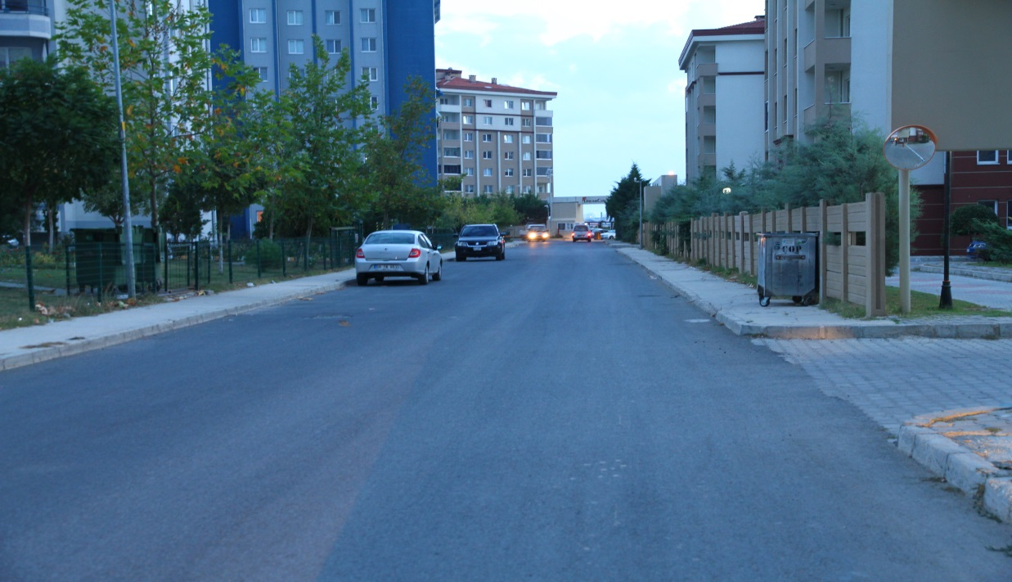
İLLER BANKASI A.Ş. İSTANBUL BÖLGE MÜDÜRLÜĞÜ
22- Kapaklı (Tekirdağ) Asfalt Yol Kaplaması Ve Beton Yol İnşaatı
YATIRIMIN ADI | YERİ | BAŞLANGIÇ TARİHİ | BİTİŞ TARİHİ | TUTAR(TL)
Kapaklı (Tekirdağ) Asfalt Yol Kaplaması Ve Beton Yol İnşaatı | Kapaklı | 2013 | 2014 | 7.008.458

Slide 23
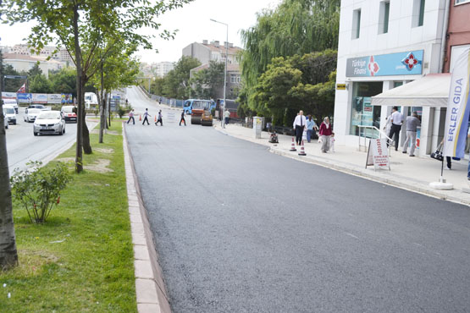
İLLER BANKASI A.Ş. İSTANBUL BÖLGE MÜDÜRLÜĞÜ
23- Çerkezköy (Tekirdağ) Sıcak Asfalt Yol Kaplaması İşi
YATIRIMIN ADI | YERİ | BAŞLANGIÇ TARİHİ | BİTİŞ TARİHİ | TUTAR(TL)
Çerkezköy (Tekirdağ) Sıcak Asfalt Yol Kaplaması İşi | Çerkezköy | 2013 | 2013 | 2.933.168

Slide 24
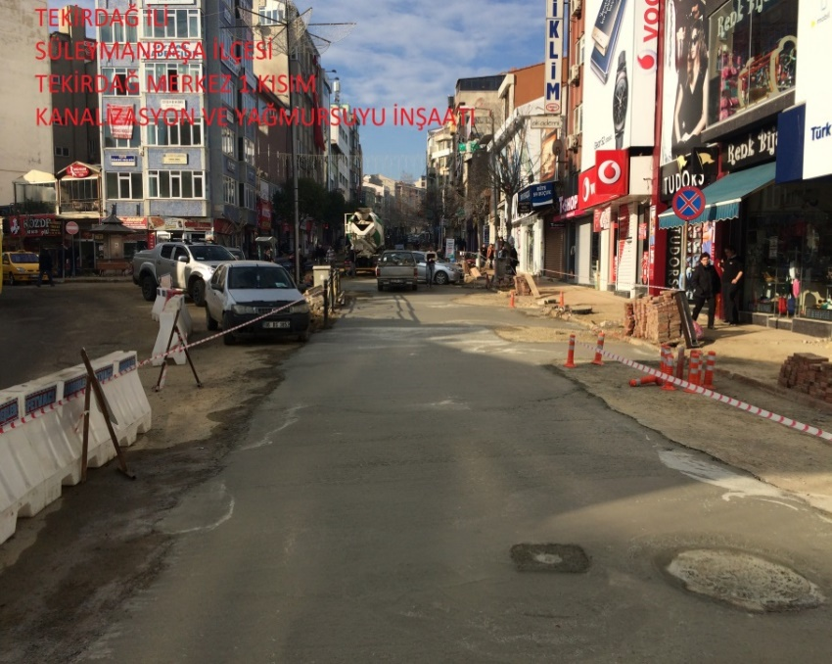
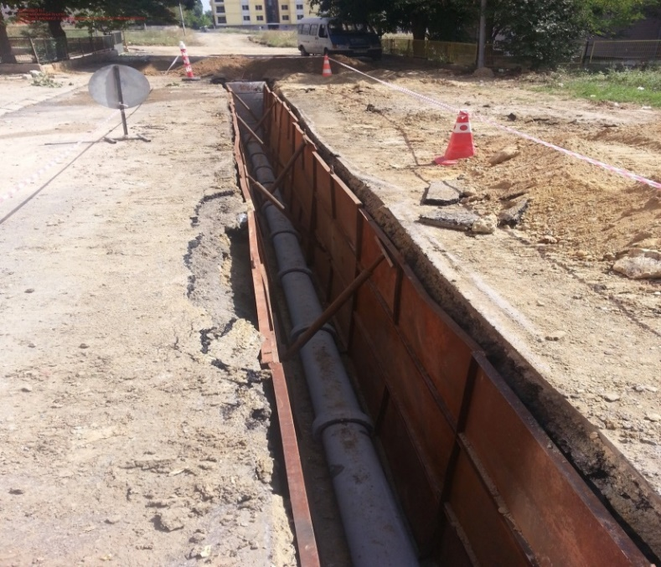
İLLER BANKASI A.Ş. İSTANBUL BÖLGE MÜDÜRLÜĞÜ
24- Tekirdağ (Merkez) 1.Kısım Kanalizasyon ve Yağmursuyu İnş
YATIRIMIN ADI | YERİ | BAŞLANGIÇ TARİHİ | BİTİŞ TARİHİ | TUTAR(TL)
Tekirdağ (Merkez) 1.Kısım Kanalizasyon Ve Yağmursuyu İnş | Süleymanpaşa | 2013 | 2017 | 38.880.314

Slide 25
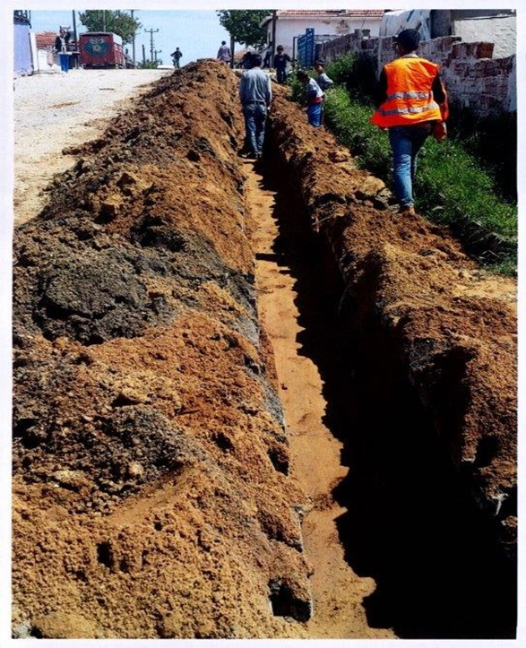
İLLER BANKASI A.Ş. İSTANBUL BÖLGE MÜDÜRLÜĞÜ
25- Hayrabolu (Tekirdağ) İçmesuyu İnşaatı
YATIRIMIN ADI | YERİ | BAŞLANGIÇ TARİHİ | BİTİŞ TARİHİ | TUTAR(TL)
Hayrabolu (Tekirdağ) İçmesuyu İnşaatı | Hayrabolu | 2013 | 2015 | 3.277.739

Slide 26
İLLER BANKASI A.Ş. İSTANBUL BÖLGE MÜDÜRLÜĞÜ
26- Hayrabolu Harita (2)
YATIRIMIN ADI | YERİ | BAŞLANGIÇ TARİHİ | BİTİŞ TARİHİ | TUTAR(TL)
Hayrabolu Harita (2) | Hayrabolu | 2013 | 2014 | 49.560

Slide 27
İLLER BANKASI A.Ş. İSTANBUL BÖLGE MÜDÜRLÜĞÜ
27- Çerkezköy Kanalizasyon Projesi
YATIRIMIN ADI | YERİ | BAŞLANGIÇ TARİHİ | BİTİŞ TARİHİ | TUTAR(TL)
Çerkezköy Kanalizasyon Projesi | Çerkezköy | 2013 | 2014 | 25.000

Slide 28
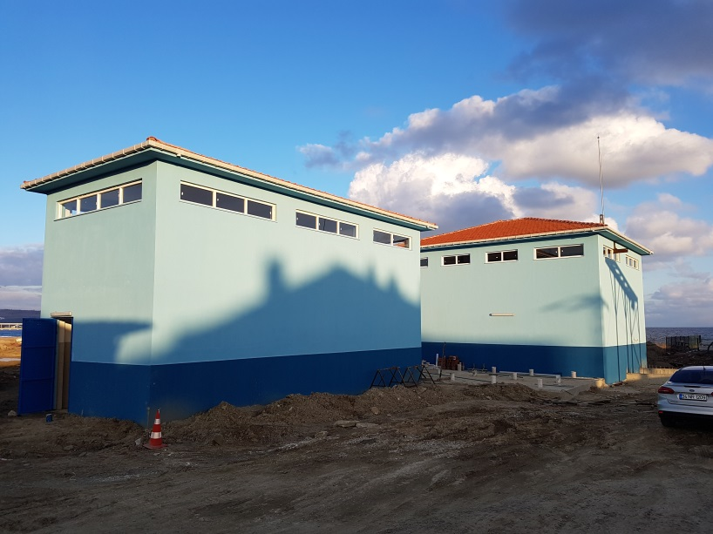
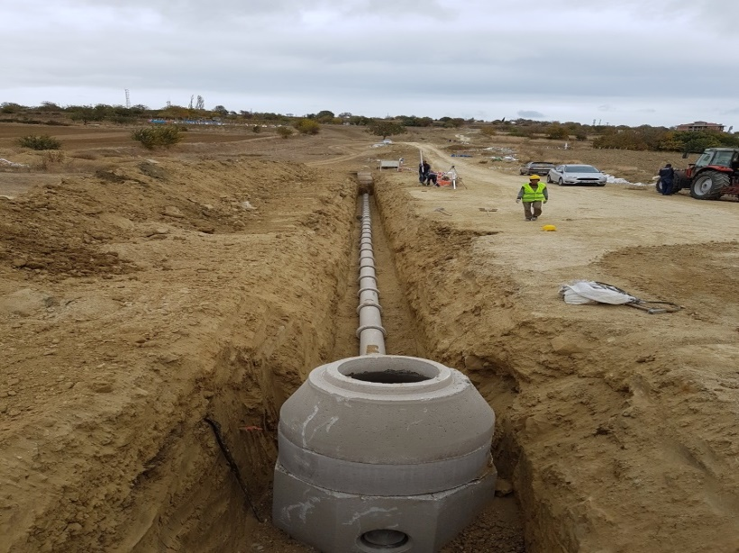
İLLER BANKASI A.Ş. İSTANBUL BÖLGE MÜDÜRLÜĞÜ
28- Tekirdağ (Merkez) 2. Kısım Kanalizasyon İnş.
YATIRIMIN ADI | YERİ | BAŞLANGIÇ TARİHİ | BİTİŞ TARİHİ | TUTAR(TL)
Tekirdağ (Merkez) 2. Kısım Kanalizasyon İnş. | Süleymanpaşa | 2014 | 2017 | 22.641.374

Slide 29
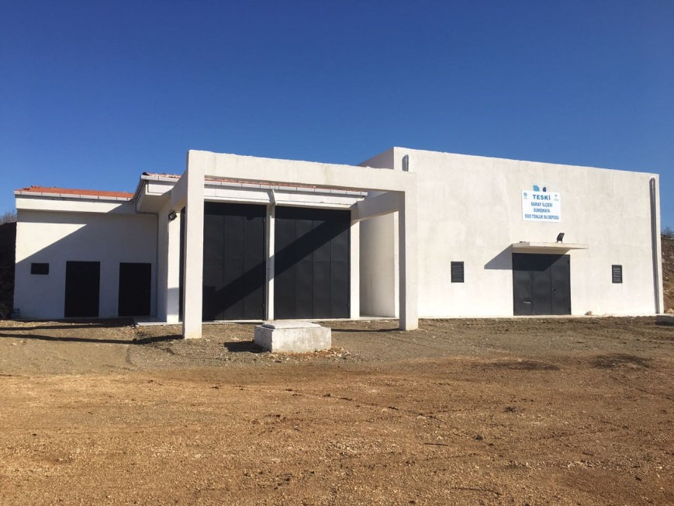
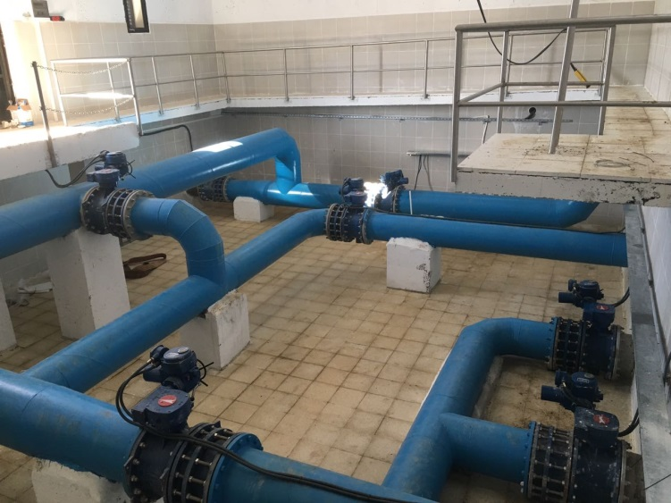
İLLER BANKASI A.Ş. İSTANBUL BÖLGE MÜDÜRLÜĞÜ
29- Saray (Tekirdağ) İçmesuyu İnşaatı
YATIRIMIN ADI | YERİ | BAŞLANGIÇ TARİHİ | BİTİŞ TARİHİ | TUTAR(TL)
Saray (Tekirdağ) İçmesuyu İnşaatı | Saray | 2014 | 2016 | 7.775.541

Slide 30
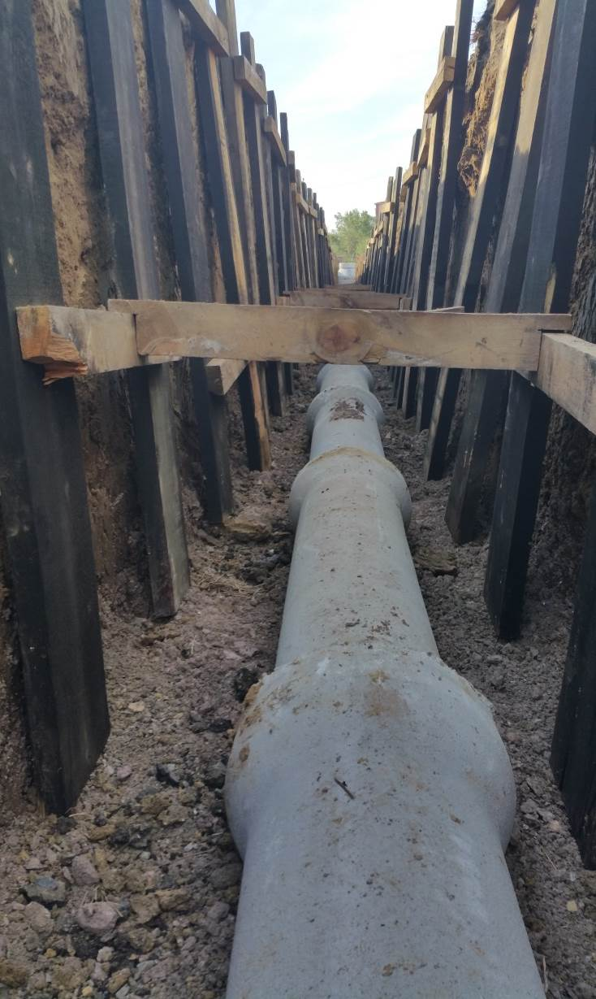
İLLER BANKASI A.Ş. İSTANBUL BÖLGE MÜDÜRLÜĞÜ
30- Muratlı (Tekirdağ) Kanalizasyon İnşaatı
YATIRIMIN ADI | YERİ | BAŞLANGIÇ TARİHİ | BİTİŞ TARİHİ | TUTAR(TL)
Muratlı (Tekirdağ) Kanalizasyon İnşaatı | Muratlı | 2014 | 2016 | 6.932.405

Slide 31
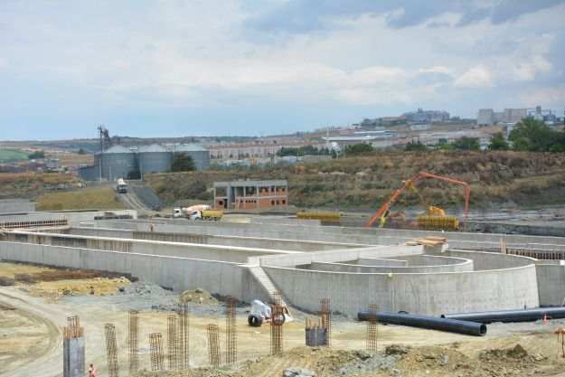
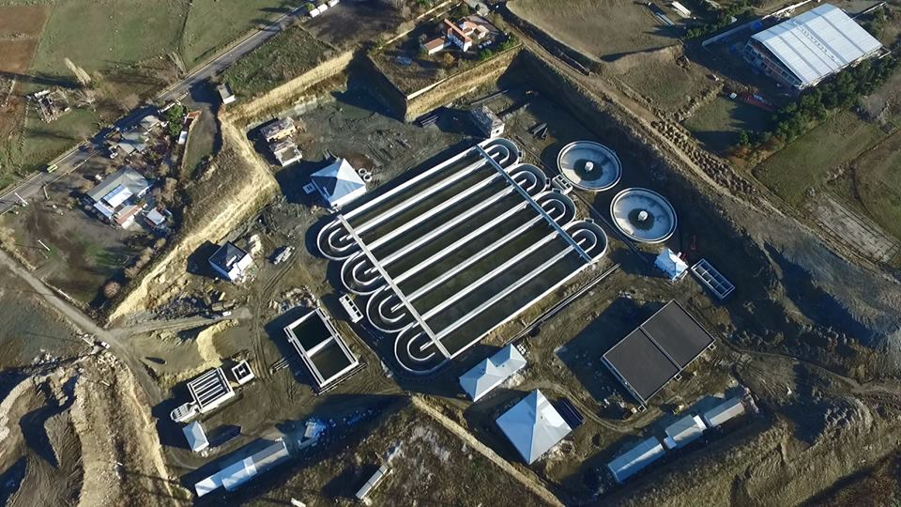
İLLER BANKASI A.Ş. İSTANBUL BÖLGE MÜDÜRLÜĞÜ
31- Süleymanpaşa Batı Atıksu Arıtma Tesisi
YATIRIMIN ADI | YERİ | BAŞLANGIÇ TARİHİ | BİTİŞ TARİHİ | TUTAR(TL)
Süleymanpaşa Batı Atıksu Arıtma Tesisi | Süleymanpaşa | 2015 | 2017 | 31.242.000

Slide 32
İLLER BANKASI A.Ş. İSTANBUL BÖLGE MÜDÜRLÜĞÜ
32- Saray İmar Planı
YATIRIMIN ADI | YERİ | BAŞLANGIÇ TARİHİ | BİTİŞ TARİHİ | TUTAR(TL)
Saray İmar Planı | Saray | 2015 | 2015 | 87.000

Slide 33
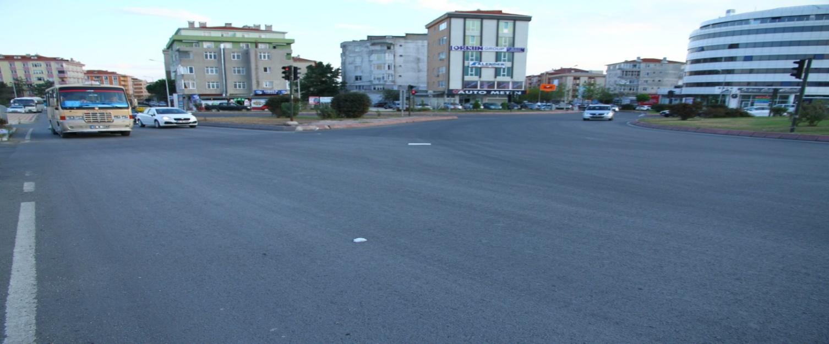
İLLER BANKASI A.Ş. İSTANBUL BÖLGE MÜDÜRLÜĞÜ
33- Çerkezköy (Tekirdağ) Belediyesi Sıcak Asfalt Yol Kaplama Çalışması Yapımı
YATIRIMIN ADI | YERİ | BAŞLANGIÇ TARİHİ | BİTİŞ TARİHİ | TUTAR(TL)
Çerkezköy (Tekirdağ) Belediyesi Sıcak Asfalt Yol Kaplama Çalışması Yapımı | Çerkezköy | 2015 | 2015 | 2.899.000

Slide 34
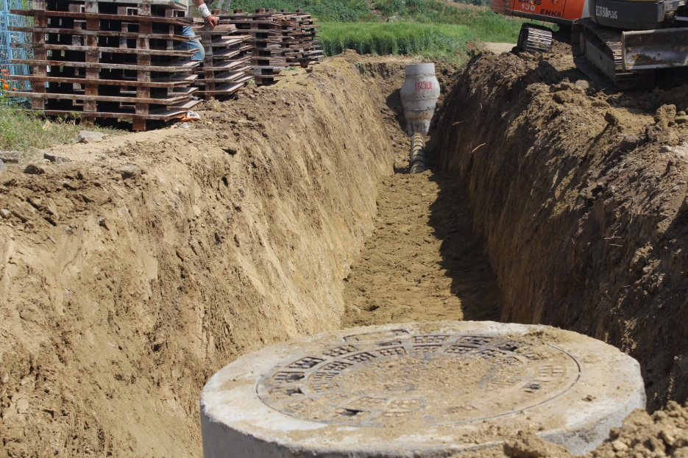
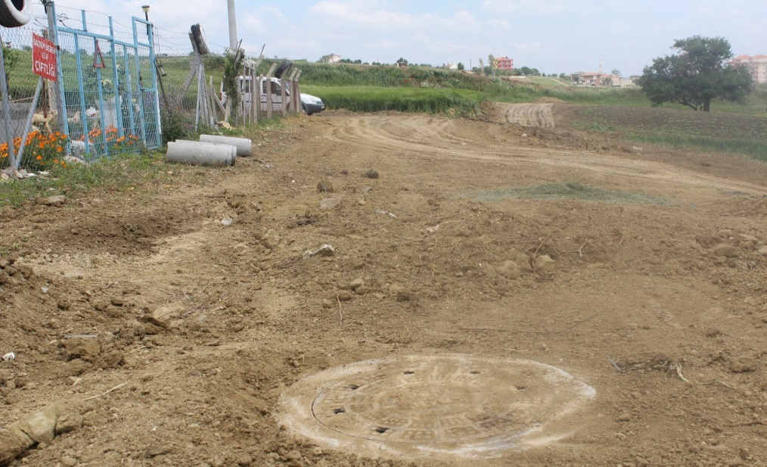
İLLER BANKASI A.Ş. İSTANBUL BÖLGE MÜDÜRLÜĞÜ
34- Barbaros Kanalizasyon İnşaatı
YATIRIMIN ADI | YERİ | BAŞLANGIÇ TARİHİ | BİTİŞ TARİHİ | TUTAR(TL)
Barbaros Kanalizasyon İnşaatı | Süleymanpaşa | 2015 | Devam Ediyor | 10.820.995

Slide 35
İLLER BANKASI A.Ş. İSTANBUL BÖLGE MÜDÜRLÜĞÜ
35- Şarköy İmar Planı
YATIRIMIN ADI | YERİ | BAŞLANGIÇ TARİHİ | BİTİŞ TARİHİ | TUTAR(TL)
Şarköy İmar Planı | Şarköy | 2015 | 2016 | 194.500

Slide 36
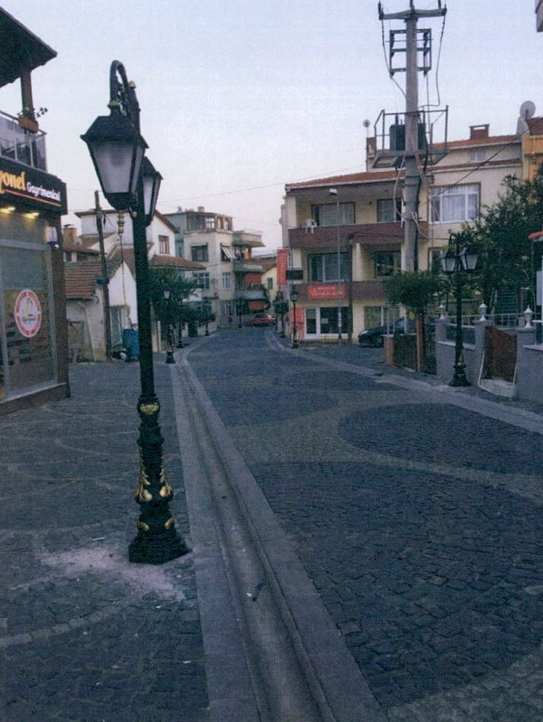
İLLER BANKASI A.Ş. İSTANBUL BÖLGE MÜDÜRLÜĞÜ
36- Süleymanpaşa Değirmenaltı Caddesi Yol Yapımı Ve Çevre Düzenlemesi
YATIRIMIN ADI | YERİ | BAŞLANGIÇ TARİHİ | BİTİŞ TARİHİ | TUTAR(TL)
Süleymanpaşa Değirmenaltı Caddesi Yol Yapımı Ve Çevre Düzenlemesi | Süleymanpaşa | 2016 | 2016 | 1.211.910

Slide 37
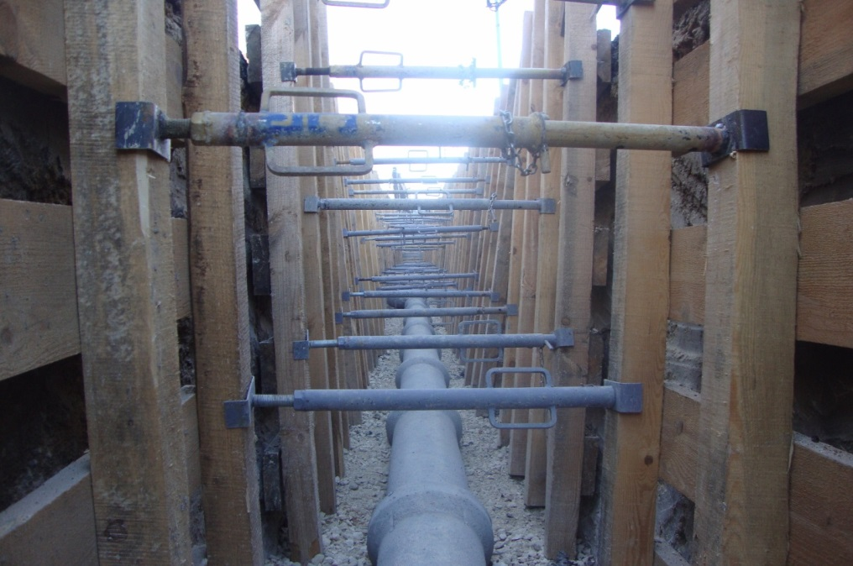
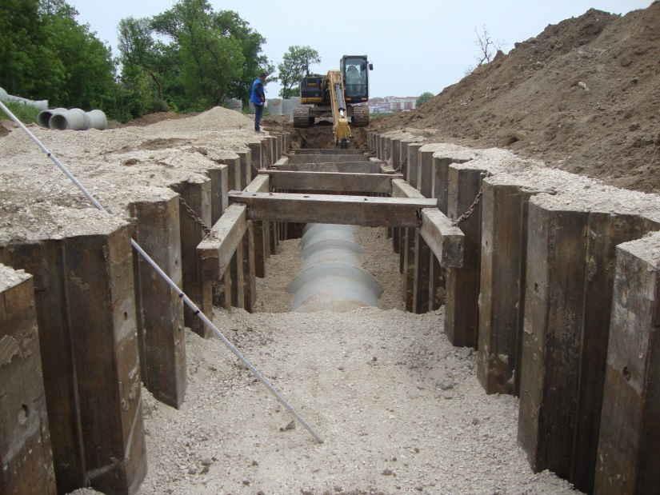
İLLER BANKASI A.Ş. İSTANBUL BÖLGE MÜDÜRLÜĞÜ
37- Çerkezköy Kanalizasyon İnşaatı
YATIRIMIN ADI | YERİ | BAŞLANGIÇ TARİHİ | BİTİŞ TARİHİ | TUTAR(TL)
Çerkezköy Kanalizasyon İnşaatı | Süleymanpaşa | 2016 | Devam Ediyor | 23.331.342

Slide 38
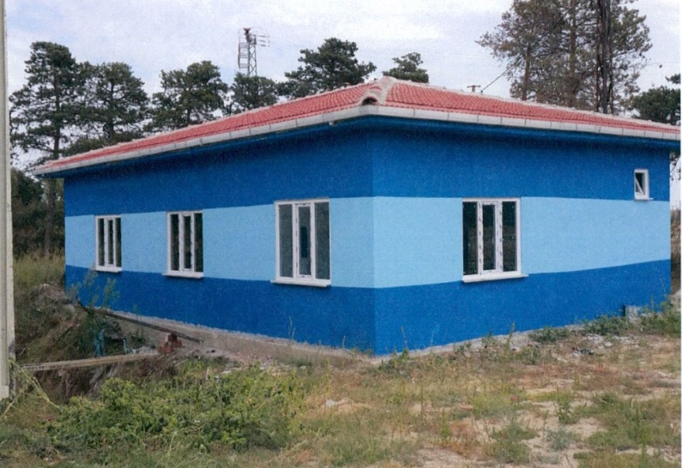
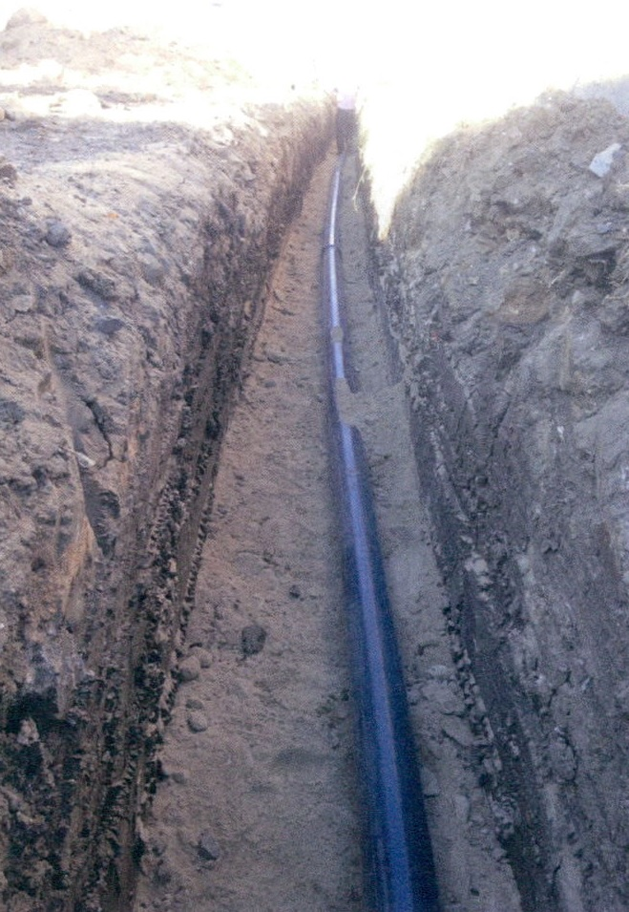
İLLER BANKASI A.Ş. İSTANBUL BÖLGE MÜDÜRLÜĞÜ
38- Malkara İçmesuyu İkmal İnşaatı
YATIRIMIN ADI | YERİ | BAŞLANGIÇ TARİHİ | BİTİŞ TARİHİ | TUTAR(TL)
Malkara İçmesuyu İkmal İnşaatı | Malkara | 2016 | Devam Ediyor | 2.647.351

Slide 39
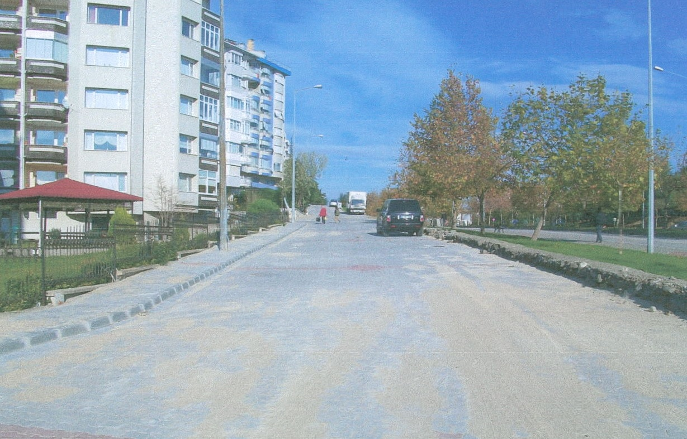
İLLER BANKASI A.Ş. İSTANBUL BÖLGE MÜDÜRLÜĞÜ
39- Süleymanpaşa Merkez Mahallelerde Parke Taş Yapımı
YATIRIMIN ADI | YERİ | BAŞLANGIÇ TARİHİ | BİTİŞ TARİHİ | TUTAR(TL)
Süleymanpaşa Merkez Mahallelerde Parke Taş Yapımı | Süleymanpaşa | 2016 | 2016 | 2.113.800

Slide 40
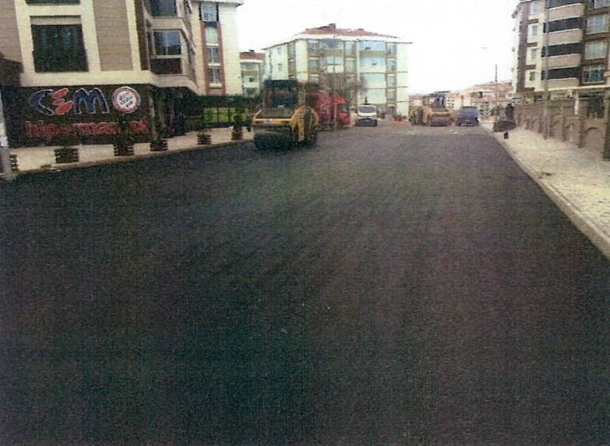
İLLER BANKASI A.Ş. İSTANBUL BÖLGE MÜDÜRLÜĞÜ
40- Süleymanpaşa Merkez Mahallelerde Asfalt Yol Yapım, Onarım ve Yeni İmalat Yapım İşi
YATIRIMIN ADI | YERİ | BAŞLANGIÇ TARİHİ | BİTİŞ TARİHİ | TUTAR(TL)
Süleymanpaşa Merkez Mahallelerde Asfalt Yol Yapım, Onarım ve Yeni İmalat Yapım İşi | Süleymanpaşa | 2016 | 2016 | 3.354.500

Slide 41
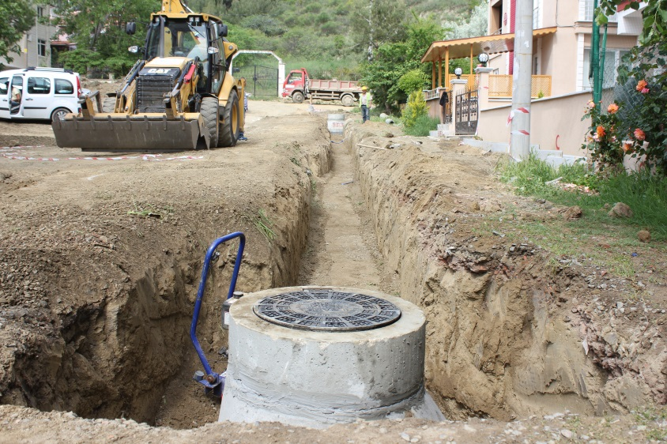
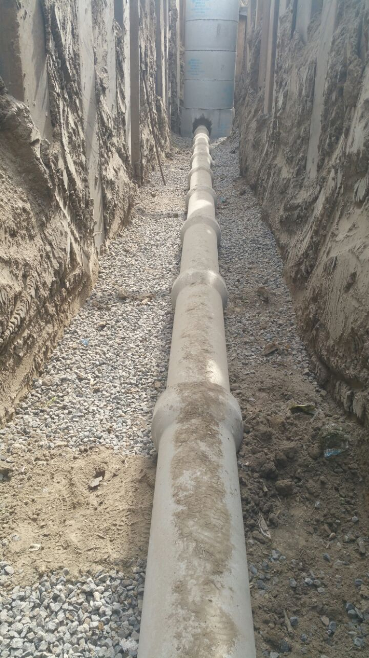
İLLER BANKASI A.Ş. İSTANBUL BÖLGE MÜDÜRLÜĞÜ
41- Kumbağ Mahallesi Kanalizasyon İnşaatı
YATIRIMIN ADI | YERİ | BAŞLANGIÇ TARİHİ | BİTİŞ TARİHİ | TUTAR(TL)
Kumbağ Mahallesi Kanalizasyon İnşaatı | Süleymanpaşa | 2016 | Devam Ediyor | 6.331.038

Slide 42
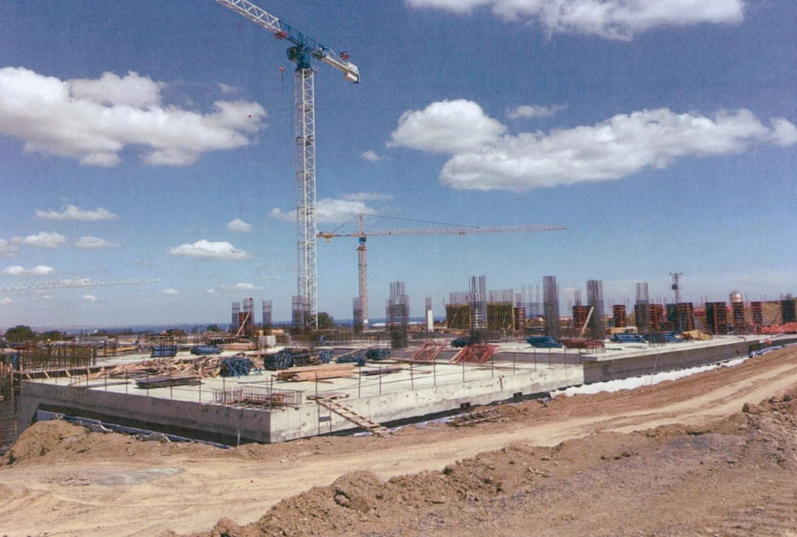
İLLER BANKASI A.Ş. İSTANBUL BÖLGE MÜDÜRLÜĞÜ
42- Tekirdağ Büyükşehir Belediyesi Hizmet Binası
YATIRIMIN ADI | YERİ | BAŞLANGIÇ TARİHİ | BİTİŞ TARİHİ | TUTAR(TL)
Tekirdağ Büyükşehir Belediyesi Hizmet Binası | Süleymanpaşa | 2016 | Devam Ediyor | 144.790.000

Slide 43
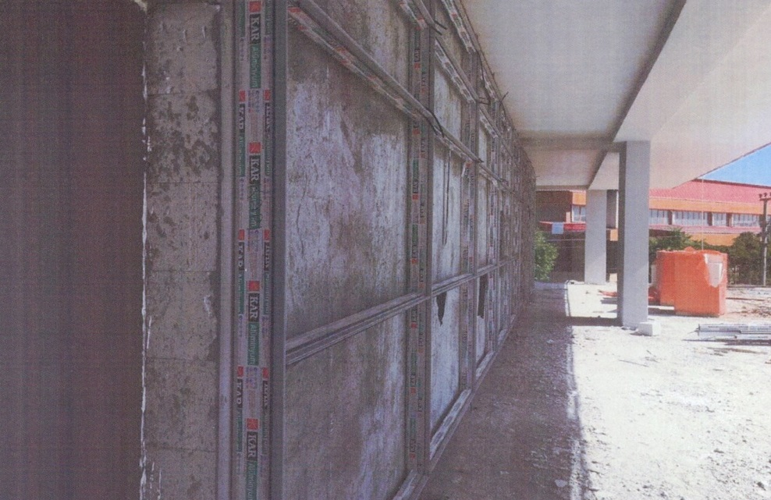
İLLER BANKASI A.Ş. İSTANBUL BÖLGE MÜDÜRLÜĞÜ
43- Hayrabolu Kapalı Pazar Yeri ve Düğün Salonu İnşaatı
YATIRIMIN ADI | YERİ | BAŞLANGIÇ TARİHİ | BİTİŞ TARİHİ | TUTAR (TL)
Hayrabolu Kapalı Pazar Yeri ve Düğün Salonu İnşaatı | Hayrabolu | 2017 | Devam Ediyor | 8.808.000

Slide 44
İLLER BANKASI A.Ş. İSTANBUL BÖLGE MÜDÜRLÜĞÜ
44- Çerkezköy İçme Suyu Kesin Projesi
YATIRIMIN ADI | YERİ | BAŞLANGIÇ TARİHİ | BİTİŞ TARİHİ | TUTAR (TL)
Çerkezköy İçme Suyu Kesin Projesi | Çerkezköy | 2016 | Devam Ediyor | 147.215

Slide 45
İLLER BANKASI A.Ş. İSTANBUL BÖLGE MÜDÜRLÜĞÜ
45- Çerkezköy Beton Kaldırım ve Sıcak Asfalt Kaplama Çalışması
YATIRIMIN ADI | YERİ | BAŞLANGIÇ TARİHİ | BİTİŞ TARİHİ | TUTAR (TL)
Çerkezköy Beton Kaldırım ve Sıcak Asfalt Kaplama Çalışması | Çerkezköy | 2017 | Devam Ediyor | 6.930.000

